Slide 1


中讯环亚培训专用 请勿外传
人才培养整体解决方案提供专家
02-Linux部署和基本知识
● 讲师：张国华 ●
www.zhongxunedu.com

Slide 2
目录｜Contents
Linux系统的安装
Linux文件系统概述
Linux常用命令
Vim编辑器
Linux的日志管理

Slide 3
Linux系统的基本运行结构
实用工具程序
shell
运行库
Linux内核
系统进程

Slide 4
Linux安装前的预备知识
安装介质方面的问题：
安装介质的目录结构：
images/ → 专门用于生成引导介质的文件系统映像；
Server/Cluster/ClusterStorage → 存储不同类型二进制rpm包；
README → 安装介质说明文件；
RELEASE-NOTES → 发行注记，包含关于特性、功能和修复的说明；
RPM-GPG-KEY → GPG公钥副本用于签发所发行的软件包；
EULA → 最终用户许可协议；
GPL → GNU公共许可证；
安装介质的刻录和校验：
刻录：# cdrecord -v image.iso
校验：# md5sum image.iso或者mediacheck

Slide 5
Linux安装前的预备知识
虚拟控制台的概念以及安装中切换控制台的方法：
Ctrl + Alt - F1 — Ctrl + Alt - F6（字符）、Ctrl + Alt - F7（图形）
确认所在虚拟控制台的方法（who）
Linux安装管理程序Anaconda：
功能和作用：全新安装或者升级现有系统；
第一阶段：配合引导介质载入内核，并执行第一阶段安装程序；
引导方式包括：CD #1，boot.iso，diskboot.img，pxeboot；
启动光盘的制作：
# cat images/boot.iso > /dev/sdxn
# dd if=images/boot.iso of=/dev/sdxn
# cdrecord -v boot.iso
第二阶段：安装程序本身和所有rpm包合集；

Slide 6
Linux安装前的预备知识
常用的Anaconda引导参数，在安装界面中ESC切换到prompt模式执行：
# text： 强制安装程序使用文本模式安装；
# resolution=MxN 强制图形X服务器使用M x N的分辨率；
# lowers 设置分辨率为640 x 800；
# askmethod 询问执行安装的方式（CD、NFS…）；
# ks=params 使用kickstart脚本安装的方法；
# mediacheck 对CD进行完整性校验；
# noprobe 不自动加载硬件驱动；
# rescue 进入救援模式；
# dd 安装之前加载存储控制器（Raid）驱动；
# console=ttyS0 执行串口安装；

Slide 7
Linux常用的系统安装方法
光盘安装；
硬盘安装或者移动介质安装；
通过UltraISO等软件将启动镜像boot.iso写入U盘；
将安装镜像或者根目录下内容完整复制到U盘根目录；
网络安装（NFS，FTP，HTTP）；
Kickstart + NFS 自动安装；
kickstart生成的方式；
ks.cfg文件的结构；
安装树的结构和制作；
双系统安装应先安装Windows再安装Linux；

Slide 8
Linux的系统安装过程
光盘启动系统
设备自检，启动安装程序并输入安装号
分区信息设置
引导信息设置
配置网络信息
配置时区信息
配置认证信息
配置软件包信息
安装完成后配置

Slide 9
安装过程的调试
安装中的控制台切换：
Ctrl + Alt + F1 安装程序（文本模式）
Ctrl + Alt + F2 交互shell
Ctrl + Alt + F3 安装信息
Ctrl + Alt + F4 内核信息
Ctrl + Alt + F5 所选命令的标准输出
Ctrl + Alt + F7 安装程序（图形）
安装中常用的日志文件：
/var/log/dmesg 系统引导过程中的内核信息；
/var/log/messages 系统默认的服务日志；
/root/install.log与/root/upgrade.log 记录安装和升级信息；

Slide 10
Demo
Linux安装过程展示……

Slide 11
安装中常见问题处理
安装过程中无法找到硬盘控制器；
安装过程中无法加载Raid控制器；
安装过程中无法打开图形界面；
安装包过程出错；
网络安装中的常见问题（无法定位安装树或ks.cfg文件）；

Slide 12
目录｜Contents
Linux系统的安装
Linux文件系统概述
Linux常用命令
Vim编辑器
Linux的日志管理

Slide 13
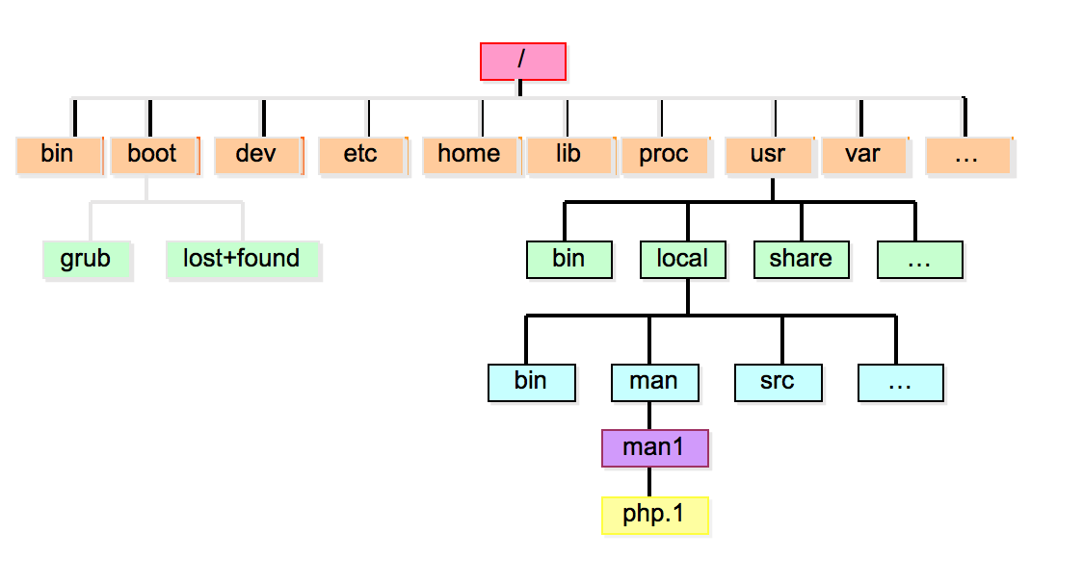
Linux系统目录结构

Slide 14
常用目录说明
/boot： 启动文件所在的目录/分区
/dev： 设备文件
/etc: 配置文件
/home： 普通用户主目录
/var： 历史记录
/tmp： 临时文件
/usr： 一般用户文件
/bin： 可执行文件
/sbin： 超级用户root使用的可执行文件
/proc： 内存中的映像
/sys： 内核加载和设备文件情况

Slide 15
Windows与Linux的文件系统区别
Windows：盘符方式划分（主、扩展、逻辑分区）
Linux： 挂载方式访问（主、扩展、逻辑分区）
挂载（mount）的基本概念：
通过将不同的文件系统链接到空文件夹上实现对文件系统访问
规避了盘符限制的问题以及便于随时卸载、维护和替换
在Linux中的挂载举例：
[root@rhn ~]# df -TH
Filesystem Type Size Used Avail Use% Mounted on
/dev/sda3 ext3 153G 57G 89G 39% /
/dev/sda1 ext3 104M 21M 78M 21% /boot
tmpfs tmpfs 459M 0 459M 0% /dev/shm

Slide 16
SWAP分区
SWAP分区的基本概念和作用；
系统会在内存不够用的时候，将一些不活跃的内存交换到磁盘上，这部分磁盘空间就是SWAP分区
官方建议的SWAP划分原则：
RAM =< 2GB SWAP：2 x RAM
RAM >=2GB-8GB SWAP：The Same Amount of RAM
RAM >=8GB-64GB SWAP：At Least 4GB
RAM > 64GB SWAP：At Least 4GB
实际方案：
常用方案为4GB SWAP分区；
16-32GB左右的SWAP分区可以应对大多数生产环境；

Slide 17
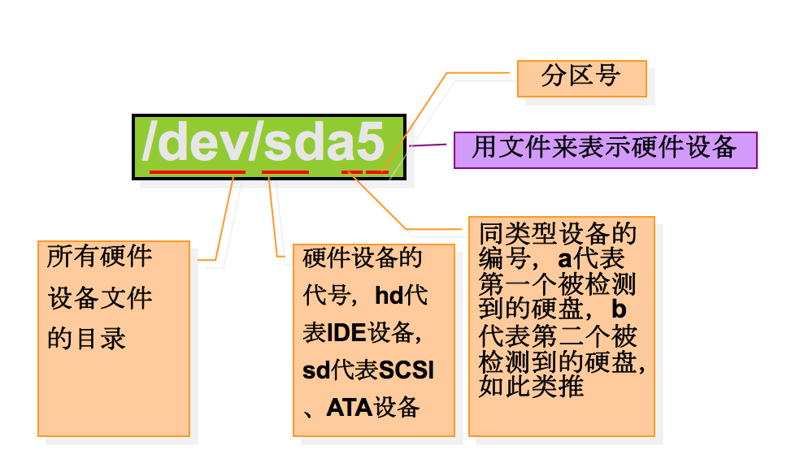
一切皆“文件”

Slide 18
目录｜Contents
Linux系统的安装
Linux文件系统概述
Linux常用命令
Vim编辑器
Linux的日志管理

Slide 19
Linux系统中的命令分类和命令基础
内部命令和外部应用程序：
内部命令：系统内置的常用命令，功能数量有限，但较常用；
外部应用程序：通过各种工具软件包提供的可执行程序；
Linux系统中的命令执行方式：
用户通过shell传递命令；
系统检查是否内部命令；
是→直接装载内存中执行；
否→根据变量到磁盘相应位置查找并装载执行；
找到→执行，未找到→报错退出；
Linux系统中的命令执行格式：
Command [options] [arguments]；

Slide 20
Linux系统中对终端和控制台操作的命令
终端控制台的基本概念：
用户执行命令和操作的主要途径；
通常使用ASCII格式将字符编码为整数字节显示；
针对未编码为ASCII文本的数据操作出现问题的解决方法——reset；
终端控制台的切换：
字符终端：Ctrl + Alt – F1 → Ctrl + Alt – F6；
图形终端：Ctrl + Alt – F7

Slide 21
Linux系统中对终端和控制台操作的命令
常用的Linux终端控制组合快捷键：
Ctrl + C 非常规中断——终止前台进程；
Ctrl + D 输入完成的正常信号；
Ctrl + G 终端声效；
Ctrl + H 删除前一个字符；
Ctrl + J 换行；
Ctrl + L 换页或者清屏；
Ctrl + Q 解锁终端显示；
Ctrl + S 锁住终端；
Ctrl + U 删除当前行；
Ctrl + Z 挂起前台进程；
Ctrl + A 跳至命令行首；
Notes:
关闭中断响铃方法：
1，关闭喇叭：rmmod pcspkr
2，关闭终端响铃：
整体关闭
vi /etc/inputrc
添加
set bell-style=none
关闭个人用户
vi ~/.inputrc
添加
set bell-style=none
3，关闭vi响铃：
vi /etc/vimrc
(vim)
vi /etc/virc
(vi)
添加:
set vb t_vb=

Slide 22
Linux系统中对终端和控制台操作的命令
终端设备的名称和类型：
ttyN 虚拟控制台 使用Ctrl + Alt + Fn组合键访问；
ttySN 串口终端 连接到串行端口的调制解调器或VT100类型，
ttyS0，ttyS1相当于COM1，COM2…；
pts/N 伪终端 常被X图形环境中的终端窗口或起始网络shell，
常被ssh或者telnet使用，不直连物理设备；
：0 X服务器 用户使用X图形环境登录时的终端管理器；
终端设备的查询和显示：
# who；
# finger；

Slide 23
Linux系统中获取帮助信息的途径
Linux系统中获取帮助的主要途径：
# --help和-h 简短的命令使用帮助；
# man 最常用的使用帮助文档；
# info 最详细的命令帮助信息；
man命令的具体分类：
1 - Commands available to users
2 - Unix and C system calls
3 - C library routines for C programs
4 - Special file names
5 - File formats and conventions for files used by Unix
6 - Games
7 - Word processing packages
8 - System administration commands and procedures

Slide 24
Linux系统中对文件和目录操作的命令
Linux系统中对文件操作的命令：
查看文件内容类的命令：
# cat，head，tail，more，less，grep
查看文件类型和信息的命令：
# file，stat
查看文件和文件系统大小的命令：
# du和df；
查找文件的命令：
# find，which，whereis，locate，ls，ll，dir
文件建立和删除的命令：
# touch，rm，dd
文件复制和重命名的命令：
# cp，mv
Notes:
命令du和df显示不一致的原因：
2.1 du的工作原理
du命令会对待统计文件逐个调用fstat这个系统调用，获取文件大小。它的数据是基于文件获取的，所以有很大的灵活性，不一定非要针对一个分区，可以跨越多个分区操作。如果针对的目录中文件很多，du速度就会很慢了。
2.2 df的工作原理
df命令使用的事statfs这个系统调用，直接读取分区的超级块信息获取分区使用情况。它的数据是基于分区元数据的，所以只能针对整个分区。由于df直接读取超级块，所以运行速度不受文件多少影响。
3 du和df不一致情况模拟
常见的df和du不一致情况就是文件删除的问题。当一个文件被删除后，在文件系统 目录中已经不可见了，所以du就不会再统计它了。然而如果此时还有运行的进程持有这个已经被删除了的文件的句柄，那么这个文件就不会真正在磁盘中被删除， 分区超级块中的信息也就不会更改。这样df仍旧会统计这个被删除了的文件。

Slide 25
Linux系统中对文件和目录操作的命令
对文件进行链接的命令：
# ln和ln -s；
硬链接：对原文件创建一个指针，与原文件拥有相同的inode号；
软链接：对原文件创建一个新的链接文件，与原文件拥有不同的inode号；
区别：
硬链接只能对文件而不能对目录建立，符号链接可对任何文件建立；
硬链接的建立会增加原文件的引用计数，符号链接不会；
硬链接不能跨分区建立，符号链接可以；
对文件进行归档和解档的命令：
# tar，gzip，gunzip，cpio；

Slide 26
Linux系统中对文件和目录操作的命令
创建目录和删除目录：
# mkdir，rmdir；
查找目录：
# find；
列出目录的内容：
# ls，ll，dir；
目录的切换：
# cd命令的各种应用；
Notes:
find -name april* 在当前目录下查找以april开始的文件 find -name april* fprint file 在当前目录下查找以april开始的文件，并把结果输出到file中 find -name ap* -o -name may* 查找以ap或may开头的文件 find /mnt -name tom.txt -ftype vfat 在/mnt下查找名称为tom.txt且文件系统类型为vfat的文件 find /mnt -name t.txt ! -ftype vfat 在/mnt下查找名称为tom.txt且文件系统类型不为vfat的文件 find /tmp -name wa* -type l 在/tmp下查找名为wa开头且类型为符号链接的文件 find /home -mtime -2 在/home下查最近两天内改动过的文件 find /home -atime -1 查1天之内被存取过的文件 find /home -mmin +60 在/home下查60分钟前改动过的文件 find /home -amin +30 查最近30分钟前被存取过的文件 find /home -newer tmp.txt 在/home下查更新时间比tmp.txt近的文件或目录 find /home -anewer tmp.txt 在/home下查存取时间比tmp.txt近的文件或目录 find /home -used -2 列出文件或目录被改动过之后，在2日内被存取过的文件或目录 find /home -user cnscn 列出/home目录内属于用户cnscn的文件或目录 find /home -uid +501 列出/home目录内用户的识别码大于501的文件或目录 find /home -group cnscn 列出/home内组为cnscn的文件或目录 find /home -gid 501 列出/home内组id为501的文件或目录 find /home -nouser 列出/home内不属于本地用户的文件或目录 find /home -nogroup 列出/home内不属于本地组的文件或目录 find /home -name tmp.txt -maxdepth 4 列出/home内的tmp.txt 查时深度最多为3层 find /home -name tmp.txt -mindepth 3 从第2层开始查 find /home -empty 查找大小为0的文件或空目录 find /home -size +512k 查大于512k的文件 find /home -size -512k 查小于512k的文件 find /home -links +2 查硬连接数大于2的文件或目录 find /home -perm 0700 查权限为700的文件或目录 find /tmp -name tmp.txt -exec cat {} \; find /tmp -name tmp.txt -ok rm {} \;
find / -amin -10 # 查找在系统中最后10分钟访问的文件 find / -atime -2 # 查找在系统中最后48小时访问的文件 find / -empty # 查找在系统中为空的文件或者文件夹 find / -group cat # 查找在系统中属于 groupcat的文件 find / -mmin -5 # 查找在系统中最后5分钟里修改过的文件 find / -mtime -1 # 查找在系统中最后24小时里修改过的文件 find / -nouser # 查找在系统中属于作废用户的文件 find / -user fred # 查找在系统中属于FRED这个用户的文件

Slide 27
Linux系统中对文件和目录操作的命令
设置文件和目录的权限：
# chmod；
设置文件和目录的用户/组所属关系：
# chown；
列出目录的内容：
# ls，ll，dir；
目录的切换：
# cd命令的各种应用；

Slide 28
Linux系统中对进程信息获取的命令
进程（process）：可执行程序运行的实例，操作系统资源分配的最小单位；
进程中涵盖的概念：
输入输出环境：进程与文件系统交流，以读写执行前后的信息；
文件描述符：信息源或接收器以接收和向外部源写入信息；
内存映射文件：内容已经被映射到进程内存中的文件；
文件系统环境：进程的工作目录，umask等；
环境变量：进程启动时从name-value pair列表中获得初始环境；
遗留信息：进程的父子关系等方面信息；
资源统计和限制：进程对CPU、内存等系统资源的占用；

Slide 29
Linux系统中对进程信息获取的命令
常用的进程相关命令ps——静态显示进程运行情况；
常用选项：
-A，-e，ax：显示所有进程；
-C command：显示所有command实例；
-U --User user：显示属于user的所有进程；
-t --tty terminal：显示从指定terminal启动的所有进程；
-p --pid N：显示pid为N的进程；
-f：使用ps的详尽格式；
-l：使用ps的长格式；
-j：使用ps的作业格式；
-o：自定义ps的显示格式；
-H：显示进程的层次；

Slide 30
Linux系统中对进程信息获取的命令
常用的进程相关命令top——动态显示进程运行情况：
常用选项：
s：设定top显示更新的频率；
space：更新显示；
M：根据内存占用大小排序；
P：根据CPU占用对进程排序；
u：显示特定用户进程；
k：杀死进程；
r：更改进程优先级；
b：以文本格式输出；
常用的进程相关命令pgrep——精确定位进程：
以命名为依据查找进程并显示进程ID：如pgrep init
常用选项：-l，-u，-t

Slide 31
Linux系统中对进程信息获取的命令
常用进程相关命令free——汇总统计内存使用情况：
常用选项：
m：以mb形式显示内存使用状况；
# free -m
total used free shared buffers cached
Mem: 1001 577 423 0 96 332
-/+ buffers/cache: 149 852
Swap: 2000 0 2000
物理已用内存 = 实际已用内存 + 缓冲 + 缓存
物理空闲内存 = 总物理内存 - 实际已用内存 - 缓冲 - 缓存
应用程序可用空闲内存 = 总物理内存 - 实际已用内存
应用程序已用内存 = 实际已用内存 - 缓冲 - 缓存

Slide 32
Linux系统中对进程信息获取的命令
其他常用的系统状态信息收集方法：
# vmstat
# iostat
# mpstat
# iotop

Slide 33
Linux系统中库的管理
库的基本概念：
可以简单理解为被众多应用程序所需要的公共部分；
操作系统库的基本类型：
静态函数库；
通常为libxxx.a文件；
函数库所有数据会被整合至目标代码；
编译后程序无需外部函数库支持；
但函数库改变，程序必须重新编译；
动态函数库；
通常为libxxx.so文件；
不会被编译进目标代码中；
程序执行到相关函数才调用该函数库中的函数；

Slide 34
Linux系统中库的管理
和库相关的配置文件和常用命令：
ldd /path_to_command 获取命令执行所需要的库信息(通常用于检查是否缺库）；
/etc/ld.so.conf 获取库文件所在的路径；
/etc/ld.so.cache 获取库文件缓存；
ldconfig 管理库缓存；
针对库文件的恢复和初始化：
编辑/etc/ld.so.conf或者/etc/ld.so.conf.d/*
重新初始化库缓存：# ldconfig -v

Slide 35
目录｜Contents
Linux系统的安装
Linux文件系统概述
Linux常用命令
Vim编辑器
Linux的日志管理

Slide 36
VIM编辑器
Vim编辑器是vi发展出来的一个Unix/Linux平台的文本编辑器
vi的好处是，双手不离开键盘能够实现所有的功能
Vim增强可以识别语法并进行显示，程序员好友
Vim具有三种模式
命令模式
输入模式
底线命令模式
三种模式可以互相切换，键入esc能够回到命令模式

Slide 37
Vim键盘命令图

Slide 38
常用vim命令
I/i 在行首当前光标前插入字符
A/a 在行尾/当前光标后插入字符
O/o 在当前行上/下插入新行
dd 删除当前行
dw 删除当前字（word）
x 删除当前字符
u undo上一个操作
yy 拷贝当前行
p 粘贴
mk y'k 拷贝一段文字
mk d'k 删除一段文字
Notes:
y: yank 复制， P/p: （光标前/后）粘贴
P/p: 替换为buffer内容
r : 字符替换
U/u ：字符大小写变换
I： 块前插入字符
A：块后插入字符

Slide 39
常用底部命令
：w 保存
：q 推出
：wq/：x 保存退出
上述命令后面加上！，表示强制执行
：%s/x/y/g 将文中的x替换为y
：n（n为数字） 跳转到第n行
/xyz ？/xyz 向后/向前查找xyz字符串，搜索到后按n/N继续搜索/反向搜索
CTRL-r/b/f 前翻后翻页
CTRL-g 显示文件信息
SHIFT-g 跳到文件最后一行

Slide 40
目录｜Contents
Linux系统的安装
Linux文件系统概述
Linux常用命令
Vim编辑器
Linux的日志管理

Slide 41
Linux系统中对日志的管理
Linux系统中日志基本概念：
日志文件的存放位置：
/var/log/*；
不同应用程序所默认指定的位置；
常用系统日志文件的类型：
/var/log/messages →系统日志；
/var/log/secure →安全日志；
/var/log/cron →任务计划日志；
/var/log/dmesg →系统初始化和内核日志；
/var/log/acpid →电源管理日志；
/var/log/boot.log →系统启动日志；
常用应用程序日志：
apache，samba，squid，mysql，ftp，bind……

Slide 42
Linux系统中对日志的管理
Linux系统中日志管理核心——rsyslog：
基本概念：
集中生成日志消息及将消息传递给合适目的地的管理程序；
配置：/etc/rsyslog.conf；
包含进程：/etc/init.d/rsyslog；
/etc/syslog.conf中的内容说明：
基本格式：“日志设施 优先级 内容输出的设备和文件”
举例：
*.info;mail.none;authpriv.none; /var/log/messages
（来自任何设施的info级别以上，并且不是mail，authpriv的信息将被写入到/var/log/messages中）

Slide 43





联系我们
01
中讯环亚官网：www.zhongxunedu.com
02
公司总机：010-82435075
03
公司地址：北京市海淀区马甸东路19号金澳国际12层1202-1203
04
新浪微博：http://weibo.com/itdreamwork
05
微信公众号：
微信号：it-dream
每天分享技术干货！
畅享送礼/优惠活动！

Slide 44
人才培养整体解决方案提供专家
感谢观看，也希望您能记住我们
中讯环亚官网：www.zhongxunedu.com
全国客服电话：010-82435075
公司地址：北京市海淀区马甸东路19号金澳国际12层1202-1203

